Slide 1

Viešoji konsultacija dėl Kelių priežiūros ir plėtros programos pertvarkos
Lietuvos Respublikos susisiekimo ministerija
2021 m. birželio 21 d. – liepos 9 d.

Slide 2
Aštuonioliktosios Lietuvos Respublikos Vyriausybės programos nuostatų įgyvendinimo plane, patvirtintame 2021 m. kovo 10 d. nutarimu Nr. 155, numatyta 5.7.1. priemonė
„Parengti ir patvirtinti naują vidutinės trukmės kelių finansavimo sistemą – nustatyti valstybinės ir vietinės reikšmės kelių administravimo principus, siekiant didesnio skaidrumo, efektyvumo, savivaldybių įsitraukimo ir sprendimų depolitizavimo (pakeisti Kelių priežiūros ir plėtros finansavimo įstatymą)“
iki 2021 m. IV ketvirčio.
Viešoji konsultacija atliekama, vadovaujantis Vyriausybės kanceliarijos parengta Viešųjų konsultacijų metodika.

Slide 3
Viešosios konsultacijos dėl Kelių priežiūros ir plėtros programos (KPPP) pertvarkos planas
2021-06-21
Viešosios konsultacijos pradžios paskelbimas
2021-07-05 – 2021-07-09 (bus patikslinta vėliau)
Apskritojo stalo diskusijos su suinteresuotomis grupėmis
2021-07-09
Viešosios konsultacijos pabaiga
2021-07-22
Viešosios konsultacijos rezultatų (ataskaitos) paskelbimas
2021-08-02
Grįžtamojo ryšio dėl viešosios konsultacijos pateikimas – kaip rengiant teisės aktų projektus atsižvelgta į konsultacijos metu gautus pasiūlymus

Slide 4
2021 KPPP sąmata – 100 proc.
Biudžeto įstatyme rezervuotas tikslinis finansavimas svarbiems projektams
Likusi KPPP sąmatos dalis
KPPP rezervas – iki 5 %
Vietinės reikšmės keliams – 30 %
Valstybinės reikšmės keliams – nuo 65 %
Keliams, nukentėjusiems nuo ekstremaliųjų situacijų
Kitų institucijų poreikiams – 4 %, iš jų: MU ir
VSTT – 50 %, VSAT prie VRM – 13 %, KAM – 37 %
KPPP skirstoma pagal suteiktų nakvynių skaičių
Ne mažiau kaip
58 % gauto KPPP krepšelio turi būti naudojama turtui įsigyti;
ne mažiau kaip
5 % turi būti naudojama saugaus eismo priemonėms vietinės reikšmės keliuose finansuoti.
Likęs nepaskirstytas rezervas skiriamas kelių objektams, kurie:
įgyvendina LRV programą ir jos įgyvendinimo planą,
turės teigiamą poveikį saugiam eismui ir naudą visuomenei,
≥20% nepaskirstyto rezervo valstybės ir savivaldybių veda į darbo vietas kuriančias teritorijas.
Kurortų savivaldybėms – 2 %
Sostinės regiono savivaldybėms – 2 %
KPPP skirstoma pagal:
nuolatinių gyventojų skaičių;
kelių ilgį.
Savivaldybėms prie didžiųjų miestų – 2 %
Visoms savivaldybėms – 90 %, iš jų:
Likęs nepaskirstytas rezervas gali būti skiriamas taip: 93 % savivaldybių keliams mėgėjų sodų teritorijose ir 7 % valstybės institucijų keliams (yra papildomų sąlygų dėl prisidėjimo)
miestų savivaldybėms –
35 %
rajonų
savivaldybėms –
65 %

Slide 5
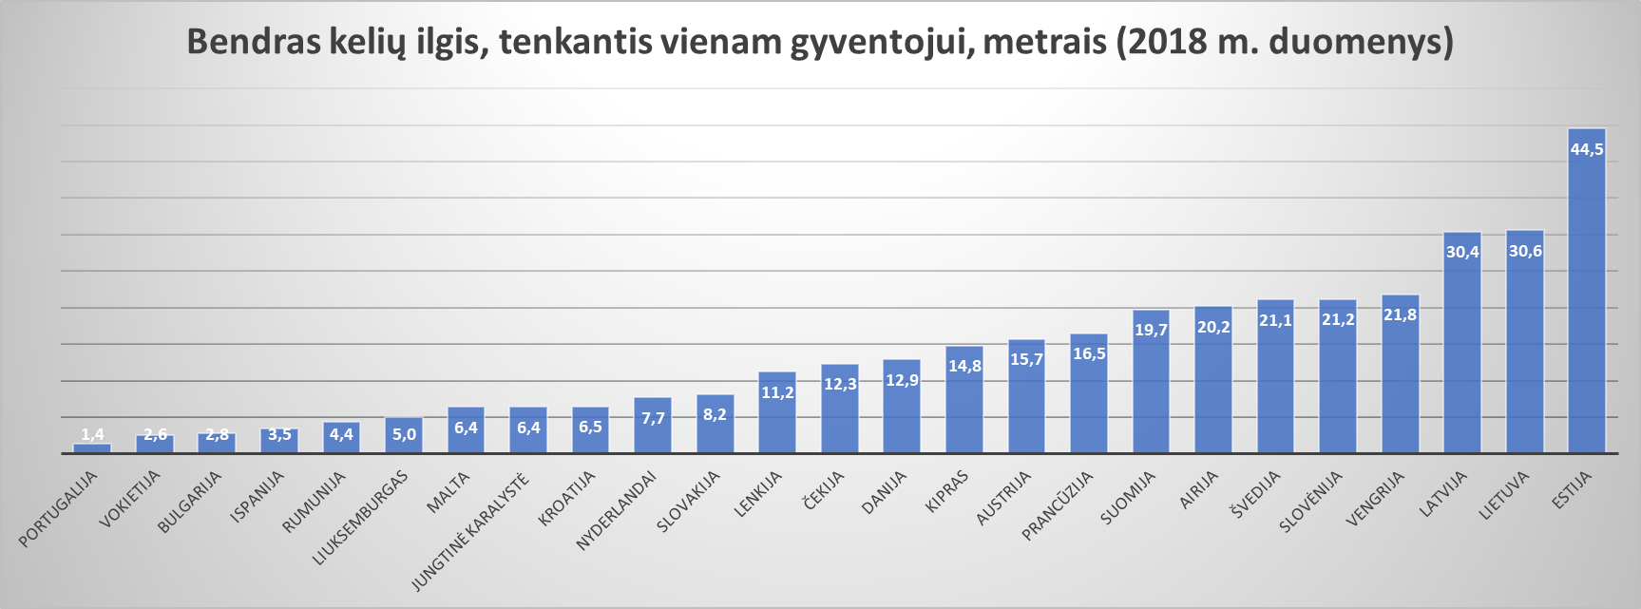
Pirmas iššūkis: Lietuvos kelių infrastruktūros išlaikymas, tenkantis vienam gyventojui, vienas didžiausių visoje ES
Lietuvos kelių infrastruktūrą sudaro valstybinės ir vietinės reikšmės keliai, kurių bendras ilgis –
85,5 tūkst. km. Šių kelių svarbą rodo tai, kad šalies magistraliniais keliais per parą pravažiuoja vidutiniškai apie 10 tūkst. lengvųjų ir krovininių automobilių. Vidutiniškai per dieną keliais pervežama daugiau nei pusė (54 proc.) visų gabenamų krovinių, kelių sektorius sukuria apie 6 proc. bendrojo vidaus produkto.
2016–2019 m. Lietuvos keliams tiesti, rekonstruoti, remontuoti ir prižiūrėti kasmet panaudojama vidutiniškai apie 620 mln. eurų, bendras kelių ilgis, tenkantis vienam gyventojui, siekia 30,6 m. Lietuva pagal šį rodiklį užima antrą vietą tarp 25 duomenis pateikusių ES šalių.

Slide 6
Bendras kelių ilgis, tenkantis vienam gyventojui, metais
(2018 m. duomenys)

Slide 7
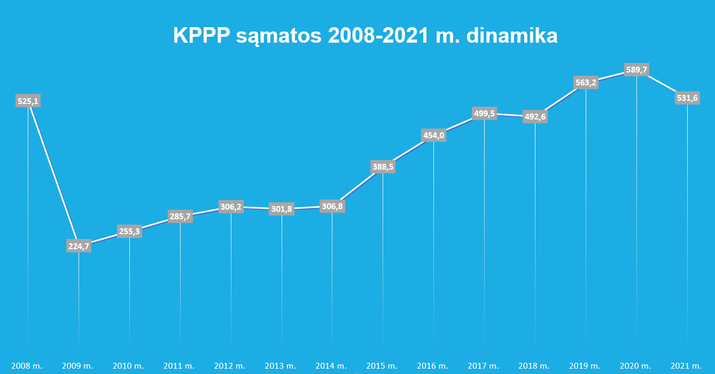
Antras iššūkis: Netolygus ir nepakankamas kelių finansavimas

Slide 8
Trečias iššūkis: Kelių būklės rodiklių prastėjimas
2020 m. gruodžio 1 d. Valstybės kontrolės auditas Nr. VAE-13 „Kelių infrastruktūros valdymas“ nustatė, kad valstybinės reikšmės kelių su asfalto danga būklė 2019 m., palyginti su 2016 m., blogėjo, o 2019 m. 60 proc. šių kelių buvo blogos arba labai blogos būklės.
Iš viso valstybinės reikšmės kelių tinkle tiltai
1528
38 %
62 %
Valstybinės reikšmės kelių tinkle blogos būklės tiltai ir viadukai
73
Valstybinės reikšmės kelių proc. dalis, netenkinanti dangos būklės indekso
Išmatuotų valstybinės reikšmės kelių ilgis, km

Slide 9
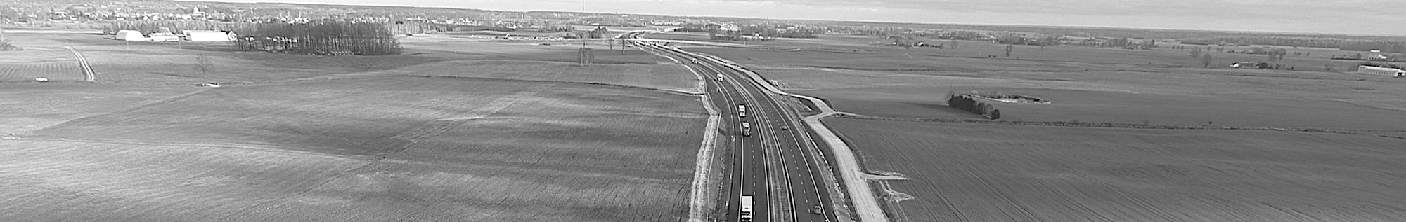
Ketvirtas iššūkis: Biudžetiniais metais nepanaudotos KPPP lėšos negali būti perkeliamos į kitus metus
2020-11-03 Konstitucinis Teismas nutarė, kad:
2021 metais KPPP sąmata buvo patvirtinta
be 24 mln. eurų
2020 metais nepanaudotų KPPP lėšų (t. y. 2020 m. nepanaudotos KPPP sąmatos lėšos nebuvo perkeltos, kaip ankstesniais metais).
KPPP FĮ 4 str. 1 d. prieštarauja Konstitucijai.
KPPP FĮ 9 str. 3 d. prieštarauja Konstitucijai.
Biudžetiniais metais nepanaudotos KPPP lėšos negali būti perkeliamos į kitus metus ir privalo būti grąžinamos į valstybės biudžetą.

Slide 10
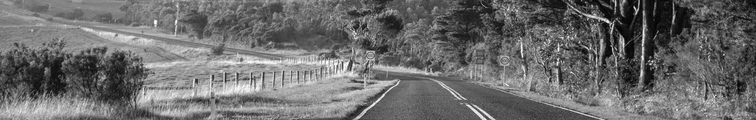
Penktas iššūkis: Politizuotas KPPP rezervo paskirstymas, dideli lūkesčiai
KPPP rezervas skirstomas į tris dalis:
2021 m. KPPP rezervo lėšos siekė
19,3 mln. eurų, t. y. 2 mln. eurų mažiau nei 2020 m. (21,4 mln. eurų).
keliams, nukentėjusiems nuo ekstremaliųjų situacijų arba avarinės būklės;
keliams, kurie prisideda prie LRV programos įgyvendinimo arba veda į teritorijas, kuriose kuriamos darbo vietos;
sodininkų keliams.
Prašymų skirti lėšų iš KPPP rezervo buvo gauta už 108,1 mln. eurų. KPPP rezervas formuoja nepagrįstus iššūkius ir tai tapo dar viena atskira „KPPP programa“.

Slide 11
Šeštas iššūkis: Savivaldybės neturi viešų tvarkų, pagal kurias atrenkami KPPP lėšomis finansuojami projektai, nėra viešų rekonstruotinų ir remontuotinų kelių objektų sąrašų
2020 m. gruodžio 1 d. Valstybės kontrolės audito Nr. VAE-13 „Kelių infrastruktūros valdymas“
3 rekomendacija: „siekiant užtikrinti, kad Kelių priežiūros ir plėtros programos lėšomis finansuojami vietinės reikšmės kelių (gatvių) statybos ir priežiūros darbai būtų atrenkami objektyviau, inicijuoti teisės aktų pakeitimus, nustatančius pareigą savivaldybėms patvirtinti teisės aktus, reglamentuojančius šios programos lėšų skirstymą, ir juose nurodyti atrankos kriterijus, procedūras ir jų vykdymą“.
Pažymėtina, kad vienodų ir aiškių kriterijų, pagal kuriuos savivaldybės skirsto gautus KPPP „krepšelius“, trūkumas sukelia klausimų dėl sprendimų priėmimo skaidrumo ir projektų kaštų–naudos įvertinimo. Savivaldybių gyventojams turi būti suteikta galimybė stebėti, pagal kokius kriterijus, eiliškumą ir planus vykdoma savivaldybių kelių infrastruktūros projektų plėtra.

Slide 12
Pagrindiniai KPPP modelio peržiūros tikslai
Pastovus, ilgalaikiu (trejų metų) planavimu pagrįstas KPPP finansavimas, palengvinantis kelių infrastuktūros projektų planavimą ir sumažinantis riziką nepanaudoti KPPP lėšas.
Paprasta, aiški ir skaidri KPPP administravimo sistema, paremta aiškiais projektų atrankos kriterijais, rodikliais ir strateginiais dokumentais.
Į darnų judumą orientuota kelių finansavimo sistema.
Valstybės kontrolės rekomendacijos nustatyti tvarką, pagal kurią skirstomas savivaldybių gautas KPPP krepšelis, įgyvendinimas.
Sprendimų priėmimo dėl atskirų KPPP projektų (visų pirma dėl rezervo) finansavimo depolitizavimas.
Papildomi kelių finansavimo šaltiniai, palengvinantys kelių infrastruktūros projektų planavimą.

Slide 13
KPPP sąmata – 100% (siūloma principinė schema)
Vietinės reikšmės keliams – 33 %
Valstybinės reikšmės keliams – nuo
67 %
Kurortų savivaldybėms – 2 %
KPPP skirstoma pagal suteiktų nakvynių skaičių
Visoms savivaldybėms – 98 %
KPPP skirstomas pagal:
nuolatinių gyventojų skaičių;
kelių ilgį.
Rajonų savivaldybėms – 65 %
Miestų savivaldybėms – 35 %

Slide 14
Trys alternatyvos
I alternatyva
II alternatyva
III alternatyva
KPPP FĮ nustatyti reikalavimą savivaldybėms pasitvirtinti KPPP lėšų paskirstymo ir projektų atrankos tvarką (aprašą), nustatyti privalomus minimalius principus (kriterijus), pagal kuriuos turi būti atrenkami kelių objektai. Aprašai turi būti viešai skelbiami ir suderinti su SM.
KPPP FĮ nustatyti baigtinį sąrašą LAKD naudojamų kriterijų, pagal kuriuos savivaldybės privalės pasitvirtinti savo metodikas ir vietinių kelių objektų prioritetines eiles. Metodikos turės būti suderintos su SM. Metodikos ir prioritetinės eilės turės būti viešai skelbiamos.
KPPP FĮ nustatyti reikalavimą savivaldybėms pasitvirtinti vietinių kelių objektų prioritetinių eilių sudarymo metodikas. Įstatyme nustatyti tik minimalų kriterijų sąrašą, o metodikas ir kitus kriterijus, pagal kuriuos sudarinėjamos prioritetinės eilės, savivaldybės gali pasirinkti savo nuožiūra. Metodikos su SM nederinamos. Metodikos ir prioritetinės eilės turės būti viešai skelbiamos.
Kriterijai
Kriterijai
Lėšos visų pirma turi būti skiriamos keliams:
kuriuose yra didelis eismo intensyvumas;
kuriais vyksta maršrutinių ir mokyklinių autobusų eismas;
kurie yra avarinės būklės arba kelia grėsmę eismo saugai;
kuriuose ne mažiau kaip 20 kelio objekto vertės sumoka juridiniai ir/ar fiziniai asmenys.
Savivaldybių vietinių kelių objektų prioritetines eilės sudaromos įvertinant:
kelio dangos būklę (DBI);
bendrą eismo intensyvumą;
kelio statinio būklę;
sankryžos pertvarkymo poreikį;
socialinius veiksnius.
Kriterijai
Minimalus privalomas kriterijus savivaldybių metodikose:
bendras eismo intensyvumas;
pirmenybė objektams, kai 20 proc. kelio objekto vertės sumoka juridiniai ir/ar fiziniai asmenys.

Slide 15
Sąlygos visoms 3 alternatyvoms
Ne mažiau 10 proc. savivaldybės gauto „krepšelio“ turi būti skirta darnaus judumo priemonėms įgyvendinti.
Darnaus judumo priemonės
Viešojo transporto infrastruktūra.
Viešojo ir privataus transporto sąveikos sistemos, dviračių infrastruktūra ir jos sistemos, privataus ir viešojo transporto jungties aikštelės (angl. Park&Ride).
Dviračių ir viešojo transporto jungties aikštelės (angl. Bike&Ride).
Viešųjų dviračių dalijimosi sistemos (angl. Bike Sharing).
Elektrinių transporto priemonių (išskyrus elektromobilius) viešosios įkrovimo prieigos.
Pėsčiųjų ir dviračių takai.
Dviračių saugojimo infrastruktūra.
Infrastruktūros pritaikymas žmonėms su individualiais poreikiais.
Ne mažiau 5 proc. „krepšelio“ - eismo saugai.
Ne mažiau 58 proc. „krepšelio“ turi būti naudojama turtui įsigyti.
Projektai turi būti įtraukti į savivaldybių SVP.

Slide 16
Papildomos kelių finansavimo galimybės
Esama situacija:
Siūloma papildomai:
KPPP finansavimo lėšos
ES fondų lėšos
Savivaldybių biudžeto lėšos
Fizinių ir juridinių asmenų lėšos
Infrastruktūros plėtros fondas
PPP
E-tolling
Automobilių taršos mokestis (skirtas darniam judumui)
Savivaldybių infrastruktūros plėtros mokestis

Slide 17
Klausimai diskusijai
KPPP finansavimas galėtų būti skiriamas tik Nekilnojamojo turto registre įregistruotiems savivaldybių kelių objektams (su pereinamuoju laikotarpiu – šiuo metu savivaldybės turi įregistruoti kelius NT registre iki 2025 m.).
Darnaus judumo fondas –
automobilių taršos mokesčio skyrimas darniam judumui savivaldybėse, kaip papildoma finansavimo galimybė savivaldybėms šalia KPPP.
Viešosios ir privačios partnerystės (PPP) būdu finansuojami kelių projektai suteiktų galimybę savivaldybėms vietinės reikšmės kelių projektus įgyvendinti viešojo sektoriaus ir privačios partnerystės būdu, sumažinant naštą savivaldybių biudžetams ir užtikrinant reikiamas investicijas į viešąją kelių infrastuktūrą, tinkamą rizikų paskirstymą, mažinant išlaidas joms valdyti bei panaudojant privataus sektoriaus gebėjimus ir patirtį.
Vidutinės trukmės (trejų metų) KPPP finansavimas, kuris palengvins kelių infrastruktūros projektų planavimą, sumažins riziką nepanaudoti KPPP lėšas, suteiks teisę LAKD ir savivaldybėms vykdyti viešuosius pirkimus kitiems metams, nelaukiant kitų metų KPPP sąmatos patvirtinimo.

Slide 18
Klausimai diskusijai
1.
2.
3.
Pagal kokius kriterijus numatytas finansavimas vietiniams keliams turi būti skirstomas 60 savivaldybių? (Šiuo metu - pagal nuolatinių gyventojų skaičių
(50 proc.) ir vietinės reikšmės kelių ilgį (50 proc.) savivaldybėje.)
Pagal kokius kriterijus savivaldybės gautą KPPP finansavimą turėtų skirstyti vietiniams keliams, atrinkti projektus?
Kokiems vietiniams keliams savivaldybės turėtų teikti prioritetą?

Slide 19
AČIŪ už dėmesį

